Slide 1
CAP. 6
PSICOLOGIA DELLA FORMAZIONE
Gli obiettivi della formazione
1
2
3
Capitolo 6
4
Maria Luisa Farnese, Chiara Ghislieri
5
1
Farnese & Ghislieri (2026). Psicologia della formazione. Dall'apprendimento delle persone allo sviluppo organizzativo. Milano: Cortina.

Slide 2
CAP. 6
STRUTTURA DEL CAPITOLO
Indice
1
L'importanza di definire obiettivi
1
Caratteristiche, funzioni e tecniche di progettazione
2
2
Gli obiettivi di sviluppo
Rilevanza, urgenza e sostenibilità nella scelta delle priorità
3
3
Gli obiettivi formativi
4
Parametri, classificazioni e trasferimento dell'apprendimento
5
Gli obiettivi didattici
4
Il modello SMART e la teoria del goal setting
5
Gli obiettivi di partecipazione e comunicazione
Obiettivi trasversali a supporto del processo formativo
2

Slide 3
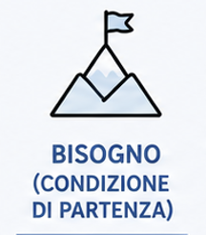

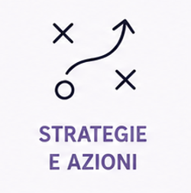




CAP. 6
1. L'IMPORTANZA DI DEFINIRE OBIETTIVI
Che cos'è un obiettivo
Lo stato futuro che si intende raggiungere. Può avere diversi gradi di specificità (da finalità ampie a scopi concreti).
Condizione attuale che si deve o si desidera modificare.
Gli obiettivi sono la prefigurazione di uno stato desiderato futuro, che si intende raggiungere agendo sulle condizioni presenti al fine di raggiungere specifici risultati.
1
2
3
4
5
Strategie e azioni da mettere in atto. La loro individuazione consente di valutare la realizzabilità e la sostenibilità (costo) dell'obiettivo.
Valutazione delle risorse necessarie, dei vincoli e dei costi per il raggiungimento dell'obiettivo.
Periodo di tempo entro cui si intende raggiungere l'obiettivo (breve, medio o lungo termine)
Raggiungimento dello stato desiderato e generazione di valore
Definizione degli obiettivi secondo criteri di misurabilità.
Verifica finale di se, in quale grado, e con quale efficacia (uso di tempi e risorse) i risultati ottenuti hanno raggiunto l'obiettivo desiderato.
3
Monitoraggio in itinere.

Slide 4
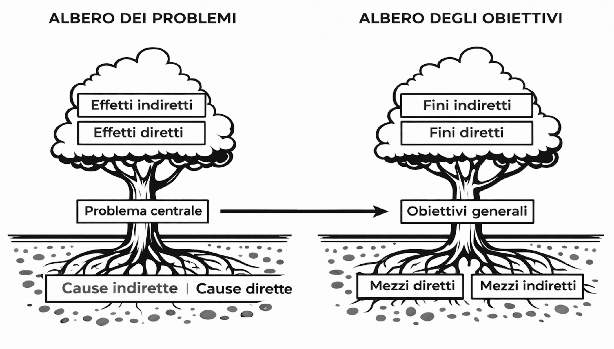
CAP. 6
1. L'IMPORTANZA DI DEFINIRE OBIETTIVI
Dall'albero dei problemi all'albero degli obiettivi
1
Analizza la situazione attuale: identifica le cause dirette e indirette del problema (radici) in relazione agli effetti (rami).
Converte specularmente i problemi in obiettivi misurabili, specifici e raggiungibili: gli effetti diventano risultati desiderati, le cause diventano mezzi.
2
3
4
5
Questa tecnica di progettazione visualizza gerarchicamente cause ed effetti. La loro conversione aiuta a definire una strategia di intervento, anche comparando diverse opzioni [Castagna, 1991].
4

Slide 5
CAP. 6
1. L'IMPORTANZA DI DEFINIRE OBIETTIVI
Le funzioni degli obiettivi
Focalizzare
1
Aumentano la consapevolezza, consentendo di concentrare sforzi ed energie
2
Orientare
Definiscono priorità, verificano la sostenibilità e rendono possibile la valutazione
3
Negoziare
Rappresentano lo spazio simbolico di negoziazione tra i bisogni dei diversi attori [Castagna, 1991].
4
“
5
L'assegnazione di obiettivi specifici, sfidanti, sostenibili e seguiti da un feedback appropriato orienta e sostiene l'azione, rappresentando una delle principali fonti di motivazione
(Teoria del goal setting; Locke, Latham, 2006)
5

Slide 6
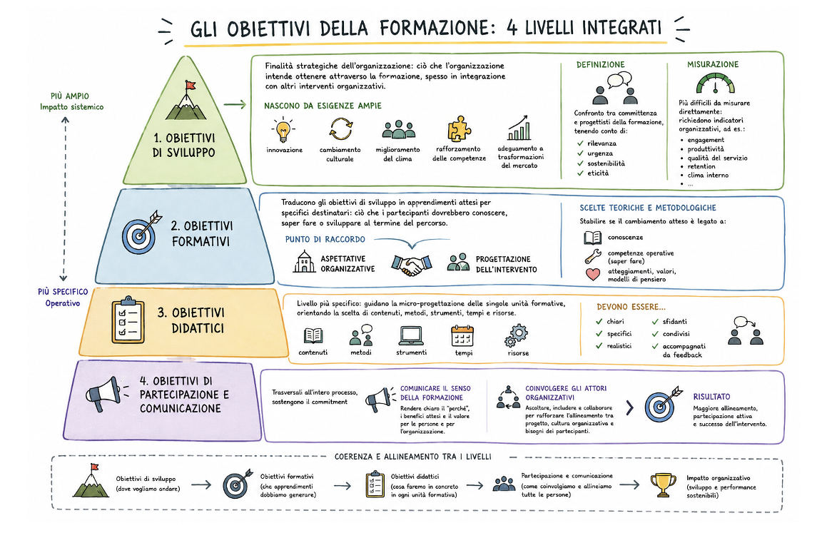
CAP. 6
1
2
3
4
5
5

Slide 7

CAP. 6
2. GLI OBIETTIVI DI SVILUPPO
Gli obiettivi di sviluppo
Intercettano le esigenze strategiche dell'organizzazione su cui investire attraverso la formazione. Sono definiti nell'interazione tra committenza e formatore, attraverso l'analisi della domanda e dei bisogni.
1
2
Esempio di obiettivo strategico:
promuovere una cultura dell'innovazione continua, a partire da difficoltà di posizionamento sul mercato, confronto con i competitor, basso orientamento al cambiamento.
3
4
5
Alcune domande guida:
Perché l'organizzazione investe sulla formazione come leva strategica?
Cosa l'organizzazione vuole “portarsi a casa”?
In quale modo il progetto si integra con le altre strategie di sviluppo?
6

Slide 8




CAP. 6
2. GLI OBIETTIVI DI SVILUPPO
Scegliere le priorità: la matrice di Eisenhower
La matrice individua due criteri indipendenti – rilevanza e urgenza – per stabilire una gerarchia tra gli obiettivi.
1
2
AZIONI DA PIANIFICARE
rilevanza strategica, da programmare con cura
AZIONI NON RIMANDABILI
priorità immediata, azioni tempestive
IMPORTANZA
molto importante
3
4
5
AZIONI SUPERFLUE
bassa priorità, da monitorare nel tempo
AZIONI DELEGABILI
bassa rilevanza, gestire con interventi puntuali
poco importante
poco urgente
molto urgente
7
URGENZA

Slide 9
CAP. 6
2. GLI OBIETTIVI DI SVILUPPO
Altri criteri: sostenibilità, etica, misurazione
1
SOSTENIBILITÀ
ETICA
Sfera delle risorse (economiche, temporali) e sfera politica (consenso, forza del mandato)
L'impatto dell'intervento sulle varie componenti dell'organizzazione e sui suoi stakeholder
2
3
4
Misurare obiettivi “finali”
Noe (2017) suggerisce metriche relative a esiti organizzativi:
retention
engagement
qualità del servizio percepita
produttività
indicatori di clima.
5
8

Slide 10
CAP. 6
3. GLI OBIETTIVI FORMATIVI
Gli obiettivi formativi
Sono gli obiettivi di apprendimento (learning objectives) che declinano l'obiettivo di sviluppo in un progetto dedicato a uno specifico target: cosa i partecipanti devono conoscere o saper fare, a conclusione dell'intervento.
1
2
3
Esempio di obiettivo formativo:
sviluppare un diverso atteggiamento nei confronti della trasformazione tecnologica, promuovendo le capacità agentiche dei partecipanti
4
5
Alcune domande guida:
Quali conoscenze, competenze, atteggiamenti è utile sviluppare?
Cosa mi aspetto che cambi, in termini di apprendimento, nei destinatari?
Su quali aspetti della prestazione lavorativa voglio che incida l'apprendimento?
9

Slide 11
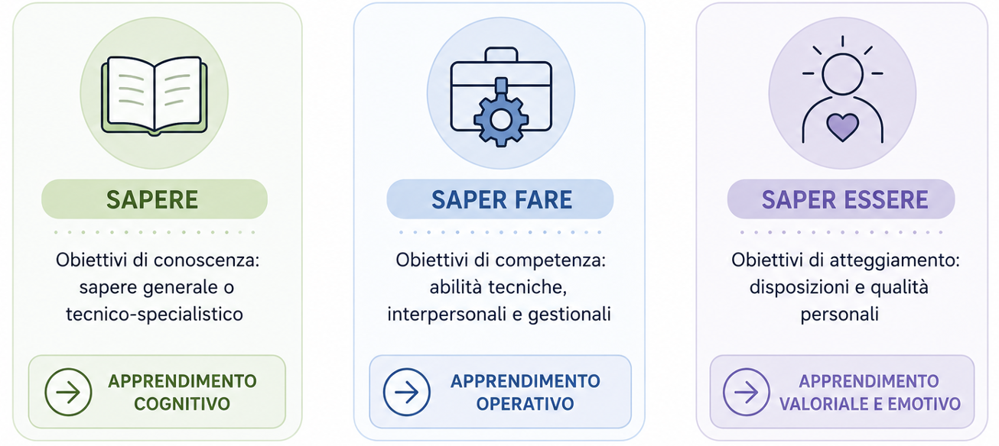
CAP. 6
3. GLI OBIETTIVI FORMATIVI
Sapere, saper fare, saper essere
Il modello di obiettivi formativi di Goguelin et al. [1971]
1
2
3
Il modello KSA
ripreso da Quaglino [2005]
4
5
K
S
A
11

Slide 12
CAP. 6
3. GLI OBIETTIVI FORMATIVI
Tre parametri per definirli
Livello di cambiamento
1
Primo tipo (aggiornare conoscenze) o secondo tipo (revisione dei principi)
➔ single-loop e double-loop learning [Argyris, Schön, 1978]
2
3
Grado di flessibilità
4
Obiettivi “dati” (stabiliti a priori) o “mobili” (si modificano nell'interazione)
5
Grado di trasferibilità
Quanto l'intervento si ancora a un bisogno organizzativo e mira a un impatto “oltre l'aula”
10

Slide 13
CAP. 6
3.1 IL TRASFERIMENTO DELL'APPRENDIMENTO
Generalizzazione e mantenimento
“
Il grado in cui nuove conoscenze e competenze apprese durante la formazione sono poi applicate sul lavoro [Aguinis, Kraiger, 2009, p. 461]
1
2
3
Generalizzazione
Mantenimento
Capacità di applicare quanto appreso a situazioni analoghe, ma non identiche a quelle su cui ci si è formati
Capacità di utilizzare gli apprendimenti nel tempo, richiamandoli quando l'esperienza lavorativa lo richiede
4
5
Importante indicatore di efficacia della formazione (vedi Capitolo 12) — Noe, 2017
12

Slide 14
CAP. 6
3.1 IL TRASFERIMENTO DELL'APPRENDIMENTO
I fattori che influenzano il transfer
Contesto organizzativo
Transfer climate (supporto di responsabili e colleghi); transfer environment (rinforzi, coinvolgimento); work environment (autonomia, apprendimento continuo)
Inoltre…
Closed skills
Similarità stretta tra formazione e compiti lavorativi (es. addestramento a compiti esecutivi)
➔ massimizzano l'applicabilità
vs
Open skills
Similarità ampia: principi generali per una performance senza un unico modo di esecuzione
➔ massimizzano la generalizzazione
1
2
3
Scelte metodologiche
Partire dai problemi organizzativi, metodologie attive, connessione diretta con il contesto professionale, apertura all'errore e alla sperimentazione [Aguinis, Kraiger, 2009].
4
5
Caratteristiche dei partecipanti
Atteggiamento generale verso l'apprendimento; motivazione, legata a credenze di rilevanza e utilità percepita [Salas et al., 2012]
14

Slide 15
CAP. 6
4. GLI OBIETTIVI DIDATTICI
Gli obiettivi didattici
Sono gli obiettivi specifici di ciascuna unità didattica, che guidano la micro-progettazione: dettagliano gli obiettivi formativi connettendoli a metodi, strumenti e risorse necessarie.
NB: È importante che gli obiettivi didattici vengano condivisi con i partecipanti, per sostenerne motivazione e coinvolgimento.
1
2
3
Esempi di obiettivi didattici:
conoscere le nuove tecnologie rilevanti per il settore di interesse dell’azienda
sviluppare la riflessione sull’importanza delle tecnologie per i processi produttivi dell’azienda
aumentare la consapevolezza del proprio grado di capacità agentiche…
4
5
Alcune domande guida:
Quali conoscenze è importante che i partecipanti acquisiscano, e in quale grado?
In quale rapporto sono con l'attività lavorativa svolta?
Quali sono le migliori metodologie per favorire il risultato di apprendimento?
15

Slide 16
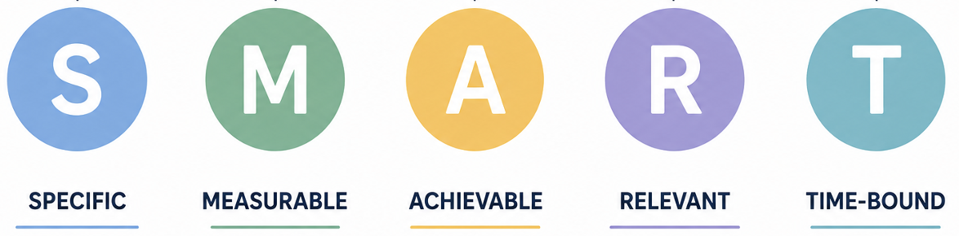
CAP. 6
4. GLI OBIETTIVI DIDATTICI
Due modelli per obiettivi efficaci
SMART — Drucker [1954]
Goal setting — Locke, Latham [2006]
1
Un buon obiettivo deve rispondere a criteri SMART:
Chiari e specifici
➔ aumentano consapevolezza e direzione
Condivisi
➔ comunicati, con adesione verificata
Sfidanti
➔ impegnativi ma raggiungibili
Feedback
➔ costruttivo e sistematico
2
3
4
Chiaro e concreto
Verificabile con indicatori
Realistico, sostenibile
Significativo
Con step intermedi e scadenze
5
16

Slide 17
CAP. 6
5. GLI OBIETTIVI DI PARTECIPAZIONE E COMUNICAZIONE
Obiettivi trasversali
A supporto degli obiettivi di apprendimento, favoriscono il commitment verso il processo formativo e il suo successo complessivo [Nielsen et al., 2013].
1
2
Obiettivi di comunicazione
Obiettivi di partecipazione
3
Il messaggio che l'organizzazione vuole mandare: sul piano esplicito (nesso con gli obiettivi strategici) e implicito (legittimazione dell'intervento)
Ottimizzano l'allineamento tra proposta formativa e cultura organizzativa, valorizzando le esperienze dei lavoratori
4
5
17

Slide 18

CAP. 6
Punti rilevanti su cui focalizzare lo studio
Quali sono le cinque caratteristiche che definiscono un obiettivo, e come si distinguono da un'analisi dei bisogni?
Come funziona la tecnica dell'albero dei problemi e degli obiettivi come strumento di progettazione?
Quali sono le tre funzioni principali che gli obiettivi assolvono nei processi individuali e collettivi?
In che modo rilevanza e urgenza, nella matrice di Eisenhower, orientano la scelta degli obiettivi di sviluppo?
Quali sono i tre parametri (livello di cambiamento, flessibilità, trasferibilità) che guidano la definizione degli obiettivi formativi?
Che cosa distingue gli obiettivi di sapere, saper fare e saper essere secondo Goguelin e il modello KSA?
Che cos'è il trasferimento dell'apprendimento e quali condizioni (generalizzazione, mantenimento) lo caratterizzano?
Quali fattori, relativi ai partecipanti e al contesto organizzativo, influenzano il transfer of learning?
Quali sono i cinque criteri del modello SMART di Drucker e i quattro principi del goal setting di Locke?
In quale modo gli obiettivi di partecipazione e comunicazione supportano il successo del processo formativo?
1
2
3
4
5
19

